Slide 1
الفصل السابع
الكهرومغناطيسية
الدرس الاول
تفاعلات المجالات الكهربائية
و المغناطيسية والمادة
8
كتاب الطالب

Slide 2
9
كتاب الطالب
مقدمة
من أنواع الموجات الكهرومغناطيسية التي تبث عبر الهواء لتزويدك بأشكال مختلفة من الاتصالات منها المذياع والتلفاز :
1- موجات الراديو القصيرة.
2- موجات الميكرويف.
3- إشارة التلفاز (UHF) و (VHF)
جميع هذه الموجات تتكون من مجالات كهربائية ومغناطيسية تنتشر في الفضاء
التالي
الرئــــيسية
السابق

Slide 3
10
كتاب الطالب
ومفتاح فهم سلوك هذه الموجات هو فهم طبيعة الإلكترون لأن الموجات الكهرومغناطيسية تنتج عن مسارعة الإلكترونات
تبث هذه الموجات وتلتقط بوساطة الهوائيات وهي أدوات مصنوعة من مواد تحتوي على إلكترونات أيضاً
كتلة الإلكترون
اكتشف العالم روبرت مليكان من تعليق قطرة زيت مشحونة داخل مجال كهربائي وموازنتها فيه ليتمكن من تحديد شحنة الإلكترون (q) وهي تساوي : 1.602x10-19 c
التالي
الرئــــيسية
السابق

Slide 4
10
كتاب الطالب
تمكن العالم البريطاني تومسون من تحديد نسبة شحنة الإلكترون إلى كتلته (q/m) و بذلك تمكن من حساب كتلة الإلكترون
تجربة تومسون مع الإلكترونات
استخدم انبوب أشعة المهبط : وهو جهاز يولد حزمة إلكترونات ولتقليل من التصادمات بين الإلكترونات وجزيئات الهواء فقد فرغ تومسون الأنبوب من الهواء إلى درجة كبيرة
التالي
الرئــــيسية
السابق

Slide 5
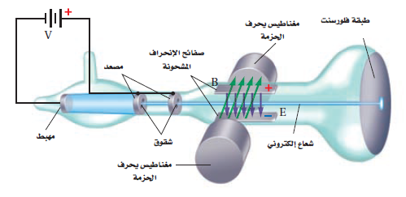
10
كتاب الطالب
التالي
الرئــــيسية
السابق

Slide 6
11
كتاب الطالب
نتائج تجربة تومسون
يمكن تعديل المجالين الكهربائي والمغناطيسي بحيث تسلك حزمة الإلكترونات مساراً مستقيماً دون انحراف :
القوة الكهربائية = القوة المغناطيسية
Bqv = qE
Eq
Bq
V = ___ = ___
E
B
التالي
الرئــــيسية
السابق

Slide 7
11
كتاب الطالب
وإذا فصل المجال الكهربائي يؤدي إلى خضوع الإلكترونات لتسارع مركزي فتسلك الإلكترونات مساراً دائرياً نصف قطره يساوي (r)وباستخدام القانون الثاني لنيوتن في الحركة :
F = mac , ac = v2/r
Bqv = mv2/r
q
m
qv
Br
___ = ___
وبعد إيجاد المتوسط الحسابي لعدة محاولات تجريبية وجد أن :m = 9.11x10-31 kg
التالي
الرئــــيسية
السابق

Slide 8
11
كتاب الطالب
تجربة تومسون مع البروتونات
استخدم تومسون أنبوب أشعة المهبط أيضاً لتحديد نسبة شحنة الأيونات الموجبة إلى كتلتها
إن الجسيمات المشحونة بشحنة موجبة تخضع لانحرافات معاكسة للانحرافات التي تعانيها الإلكترونات المتحركة داخل المجالات الكهربائية أو المغناطيسية
تجربة تومسون مع البروتونات
لمسارعة الجسيمات ذات الشحنة الموجبة (البوزترونات e+) في منطقة الانحراف عكس تومسون المجال الكهربائي بين المهبط والمصعد
التالي
الرئــــيسية
السابق

Slide 9
11
كتاب الطالب
أضاف كمية قليلة من غاز الهيدروجين إلى الأنبوب فعمل المجال الكهربائي على انتزاع الإلكترونات من ذرات الهيدروجين فحولها إلى أيونات موجبة ثم سارع أيونات الهيدروجين أو البروتونات من خلال شق ضيق في المصعد
باستخدام هذه التقنية أمكن حساب كتلة البروتون والتي تساوي :
1.67x10-27 kg
ولتحديد كتل الأيونات الثقيلة المنتجة بعد انتزاع الإلكترونات من الغازات مثل(الهيليوم والنيون والأرجون)
التالي
الرئــــيسية
السابق

Slide 10
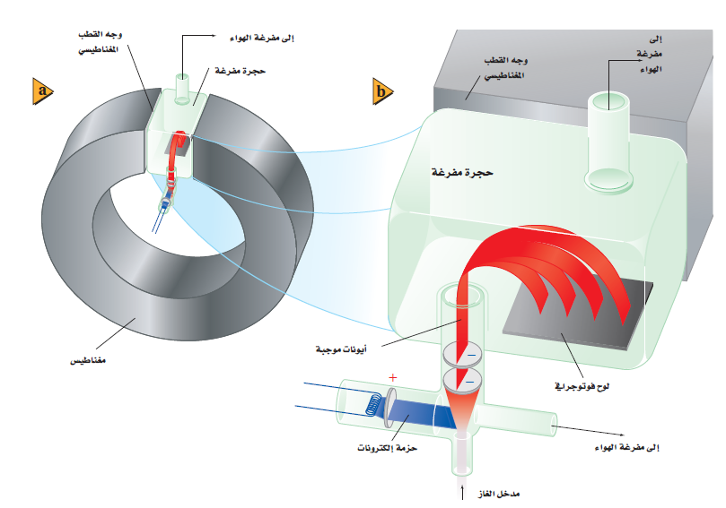
13
كتاب الطالب
مطياف الكتلة
وخلص تومسون إلى أن الذرات المختلفة من العنصر نفسه لها خصائص كيميائية متماثلة لكن لها كتلاً مختلفة (النظير)
المراد بمطياف الكتلة
هو الجهاز المماثل لأنبوب أشعة المهبط لتومسون والذي يستخدم لدراسة النظائر وقياس النسبة بين الأيون الموجب وكتلته (q/m) بدقة
التالي
الرئــــيسية
السابق

Slide 11
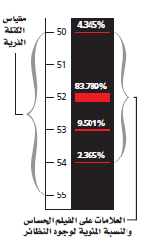
16
كتاب الطالب
النتائج
نسبة شحنة الأيون إلى كتلته في مطياف الكتلة :
q
m
2V
B²r²
___ = ______
تحليل النظائر
عند تحرير أول إلكترون نحصل على ذرة أحادية التأين (1+)؛ أي أن الإلكترونات المتسارعة ذات الطاقة العالية يمكن إنتاج أيونات أحادية وأيونات ثنائية
التالي
الرئــــيسية
السابق

Slide 12
16
كتاب الطالب
تطبيقات أخرى
لمطياف الكتلة استخدامات متعددة:
(1) لفحص عينة من اليورانيوم إلى النظائر المكونة لها.
(2) لالتقاط وتحديد أثر كميات الجزيئات في عينة ما.
(وهذا التطبيق يستخدم على نظاق واسع في علوم البيئة والعلوم الجنائية )
التالي
الرئــــيسية
السابق

Slide 13
16
كتاب الطالب

Slide 14
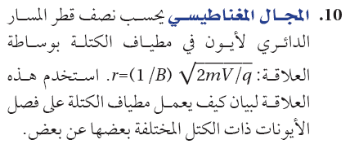
16
كتاب الطالب

Slide 15
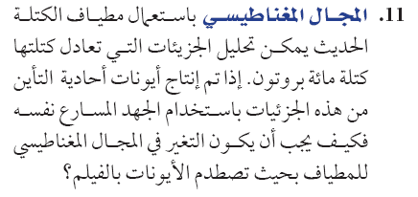
16
كتاب الطالب

Slide 16
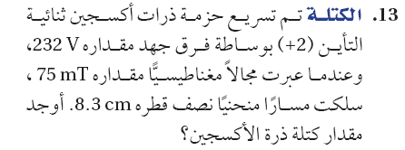
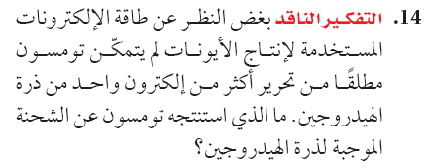
16
كتاب الطالب

Slide 17
الفصل السابع
الكهرومغناطيسية
الدرس الثاني
المجالات الكهربائية والمغناطيسية في الفضاء
17
كتاب الطالب

Slide 18
17
كتاب الطالب
مقدمة
الموجات الكهرومغناطيسية نعتمد عليها يومياً :
الإذاعة ــ التلفاز ــ الأقمار الاصطناعيةــ المجرات البعيدة
أفران ــ الميكروويف ــ اجهزة التحكم عن بُعد ــ الهواتف الخلوية وغيرها
الموجات الكهرومغناطيسية
حدث تقدم كبير في فهم الموجات الكهرومغناطيسية خلال القرن التاسع عشر أدى إلى تطور أجهزة وتقنيات جديدة.
التالي
الرئــــيسية
السابق

Slide 19
17
كتاب الطالب
سلسة من الانجازات
توصل أورستد إلى أن التيار المار في موصل يولد مجالاً مغناطيسياُ، وأن التيار المتغير يولد مجالاً مغناطيسيًا متغيرًا.
اكتشف كل من العالمين مايكل فارادي وجوزيف هنري كل على حدة الحث الكهرومغناطيسي وهو إنتاج مجال كهربائي بسبب مجال مغناطيسي متغير
التالي
الرئــــيسية
السابق

Slide 20
17
كتاب الطالب
إنجازات
إن المجال الكهربائي الحثي يتولد حتى لو لم يكن هناك أسلاك ، فمثلاً :
(1) المجال المغناطيسي المتغير يولد مجالاً كهربائياً متغيراً مماثلاً
(2) التغير في المجال الكهربائي يولد مجالاً متغيراً كما افترض الفيزيائي الاسكتلندي جيمس ماكسويل
(3) يسمى المجالان المغناطيسي والكهربائي المنتشران معاً في الفضاء الموجات الكهرومغناطيسية أو موجة (EM)
التالي
الرئــــيسية
السابق

Slide 21
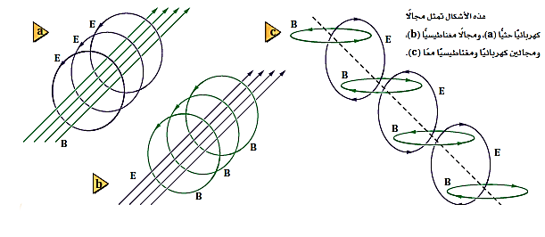
17
كتاب الطالب
التالي
الرئــــيسية
السابق

Slide 22
18
كتاب الطالب
خصائص الموجات الكهرومغناطيسية
إن سرعة الموجة الكهرومغناطيسية تساوي تقريباً :
(3×10⁸m/s)
ويرمز لها بالرمز (C) وهي سرعة الضوء
وعندما يزداد الطول الموجي يقل التردد
v
f
c
f
λ = ___
λ = ___
(للمادة)
(للهواء أو الفراغ)
التالي
الرئــــيسية
السابق

Slide 23
19
كتاب الطالب
انتشار الموجات الكهرومغناطيسية خلال المادة
سقوط أشعة الشمس على كأس زجاجي به ماء مثال على انتقال موجات الضوء خلال ثلاث مواد مختلفة (الهواء – الزجاج – الماء )
وهي مواد غير موصلة للكهرباء وتسمى العوازل الكهربائية
(k) : ثابت العزل الكهربائي النسبي
وليس له وحدة قياس وقيمته في الفراغ (1) وفي الهواء (1.00054)
c
k
v = ___
التالي
الرئــــيسية
السابق

Slide 24
19
كتاب الطالب
انتشار الموجات الكهرومغناطيسية في الفضاء
الهوائي : هو سلك يتصل بمصدر تيار متناوب مصمم لبث واستقبال الموجات الكهرومغناطيسية
يولد المصدر المتناوب فرق جهد متغير في الهوائي الذي يهتز بتردد مساوي لتردد مصدر التيار المتناوب
والمجال الكهربائي المتغير يولد أيضاً مجالاً مغناطيسياً متغيراً متعامداً مع الصفحة
ويولد مجالاً كهربائياً متغيراً مماثلاً منتشراً ومبتعداً عن الهوائي
التالي
الرئــــيسية
السابق

Slide 25
19
كتاب الطالب
يتذبذب المجال الكهربائي إلى أعلى وإلى أسفل ، بينما يتذبذب المجال المغناطيسي بزاوية قائمة مع المجال الكهربائي وكلا المجالين متعامدين على اتجاه انتشار الموجة
التالي
الرئــــيسية
السابق

Slide 26
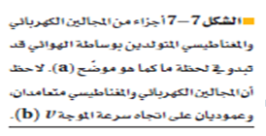
20
كتاب الطالب
التالي
الرئــــيسية
السابق

Slide 27
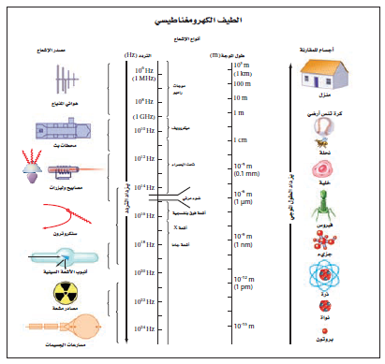
بعض أنواع من الإشعاعات الكهرومغناطيسية وأطوالها الموجية
20
كتاب الطالب
التالي
الرئــــيسية
السابق

Slide 28
الموجات من مصدر متناوب
21
كتاب الطالب
يمكن لمصدر متناوب متصل بهوائي أن يرسل موجات كهرومغناطيسية
ويكون تردد الموجة مساوياً لتردد دوران مولد التيار المتناوب (AC)
ويحدد بـِ (1 kHz) تقريباً
الطيف الكهرومغناطيسي
ومدى الترددات والأطوال الموجية التي تشكل جميع أشكال الإشعاع الكهرومغناطيسي
التالي
الرئــــيسية
السابق

Slide 29
الموجات الناتجة من ملف ومكثف كهربائي
21
كتاب الطالب
لتوليد موجات كهرومغناطيسية ذات ترددات كبيرة باستخدام ملف (محث) ومكثف كهربائي يتصلان معاً على التوالي
فإذا شحن المكثف بوساطة بطارية فسوف ينتج فرق جهد الكهربائي بين لوحي مجالاً كهربائياً (1)
وعند فصل البطارية يفقد المكثف شحنة عن طريق تدفق الإلكترونات المختزنة فيه خلال الملف مولداً مجالاً مغناطيسياً (2)
التالي
الرئــــيسية
السابق

Slide 30
21
كتاب الطالب
وعندما يفقد المكثف شحنته ينهار المجال المغناطيسي للملف فتتولد قوة دافعة كهربائية حثية عكسية (3)
ويعاد شحن المكثف في اتجاه معاكس وتتكرر العملية (4)
وعند توصيل هوائي بالمكثف تُثبت مجالات المكثف في الفضاء ، والشكل ص21 يوضح دورة اهتزازية كاملة
يمكن مقارنة العملية التي تحدث في دائرة الملف والمكثف بالدورات الاهتزازية لبندول متأرجح
التالي
الرئــــيسية
السابق

Slide 31
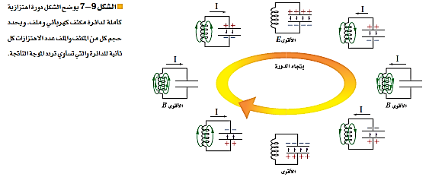
21
كتاب الطالب
التالي
الرئــــيسية
السابق

Slide 32
الطاقة في دائرة المكثف والملف
22
كتاب الطالب
يحتوي كل من المجال المغناطيسي المتولد في الملف والمجال الكهربائي المتولد في المكثف على طاقة عندما يكون التيار قيمة عظمى تكون الطاقة المختزنة في المجال المغناطيسي في قيمتها العظمى
والطاقة التي تحمل أو تشع على شكل موجات كهرومغناطيسية تسمى الإشعاع الكهرومغناطيسي
إن الذبذبات الناتجة عن دائرة الملف والمكثف تتخامد بعد فترة بسبب مقاومة الدائرة
التالي
الرئــــيسية
السابق

Slide 33
الموجات الناتجة
23
كتاب الطالب
يمكن زيادة تردد الاهتزاز الناتج بوساطة دائرة الملف والمكثف عن طريق تقليل حجم كل من الملف والمكثف المستخدمين.
لا تستخدم الملفات أو المكثفات المنفردة للترددات التي تزيد على (1G Hz)
حيث يستخدم التجويف الرنان لتوليد الموجات الميكروية ذات الترددات الكبيرة التي تتراوح بين (1 GHz) و (100 GHz)
التجويف الرنان هو صندوق على شكل متوازي مستطيلات يعتمد عمله على الملف والمكثف معاً وحجم الصندوق يحدد تردد الاهتزاز مثل (أفران الميكروويف) ولتوليد أعلى تردد للموجات تحت الحمراء يجب تصغير حجم التجويف الرنان ليصبح بحجم الجزيء (الإلكترونات المهتزة)
التالي
الرئــــيسية
السابق

Slide 34
الموجات الناتجة بوساطة الكهرباء الإجهادية
23
كتاب الطالب
أما موجات الضوء المرئي والموجات فوق البنفسجية فتتولد بوساطة الإلكترونات الموجودة داخل الذرات لكن الأشعة السينية (X) وأشعة جاما تنشآن عن مسارعة شحنات في نوي الذرات.
لا تعد الملفات والمكثفات الطريقة الوحيدة لتوليد الجهود المتذبذبة فبلورات الكوارتز تتشوه عند تطبيق جهد كهربائي متناوب عبرها ، وتعرف هذه الخاصية باسم الكهرباء الإجهادية
وتستخدم بلورات الكوارتز عادة في الساعات ، لأن ترددات اهتزازاتها ثابتة تقريباً
التالي
الرئــــيسية
السابق

Slide 35
استقبال الموجات الكهرومغناطيسية
24
كتاب الطالب
إن التقاط هذه الموجات يتطلب هوائي.
تسارع المجالات الكهربائية للموجة الإلكترونات في المادة المكونة للهوائي.
ويكون التسارع أكبر ما يمكن عندما يوجه الهوائي في اتجاه استقطاب الموجة نفسها.
وهذا يحدث عندما يكون الهوائي موازياً لاتجاه المجالات الكهربائية للموجة.
التالي
الرئــــيسية
السابق

Slide 36
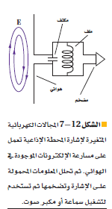
24
كتاب الطالب
حيث يتذبذب فرق الجهد بين طرفي الهوائي بنفس تردد الموجة الكهرومغناطيسية نفسها
الموو يصبح الجهد القيمة العظمى له عندما يكون طول الهوائي مساوياً لنصف الطول جي للموجة التي نريد التقاطها
لذلك يصمم طول الهوائي بحيث يساوي نصف الطول
الموجي للموجة التي يفترض التقاطها
التالي
الرئــــيسية
السابق

Slide 37
24
كتاب الطالب
ان استخدام عدة أسلاك يكون أكثر فعالية ، فغالباً يتكون هوائي التلفاز من سلكين أو أكثر تفصل بينهما مسافة تعادل ربع الطول الموجي للموجة
ان جميع الموجات الكهرومغناطيسية لها خصائص الانعكاس والانكسار والحيود.
إن الأطباق اللاقطة تعمل على عكس الموجات الكهرومغناطيسية القصيرة جداً.
ويعمل الطبق اللاقط على عكس الموجات التي يستقبلها وتركيزها على قطعة أو جهاز يسمى اللاقط ويحتوي اللاقط على هوائي قصير ثنائي القطب، كما يعمل على ارسال اشارات إلى المستقبل وهو جهاز يتكون من جهاز هوائي ودائرة ملف ومكثف وكاشف لفك شفرة الإشارة وتحليلها بالإضافة إلى مضخم
التالي
الرئــــيسية
السابق

Slide 38
اختيار الموجات
24
كتاب الطالب
إذا أردنا أن نستقبل المعلومات التي تبث من محطة ما فإنه يجب اختيار الموجات الخاصة بهذه المحطة ولاختيار موجات ذات تردد معين (ورفض باقي الموجات) يستخدم الموالف.
الموالف
هو عبارة عن دائرة مكثف وملف متصل بالهوائي،
وتعدل السعة الكهربائية للمكثف حتى يصبح تردد اهتزازات الدائرة مساوياً لتردد الموجة المطلوبة.
التالي
الرئــــيسية
السابق

Slide 39
الطاقة من الموجات
24
كتاب الطالب
1) تحمل الموجات الطاقة والمعلومات؛ فالموجات التي تردداتها ضمن منطقة الأشعة تحت الحمراء وأشعة الميكرويف تعمل على مسارعة الإلكترونات في الجزيئات حيث تتحول طاقة الموجات إلى طاقة حرارية في الجزيئات (فرن الميكرويف)
2) يمكن لموجات الضوء أيضًا نقل الطاقة إلى الإلكترون
تعمل الطاقة في موجات الضوء على احداث تفاعلات كيميائية داخل الفيلم فتكون النتيجة تسجيلاً دائماً للضوء القادم من الجسم والساقط على الفيلم.
التالي
الرئــــيسية
السابق

Slide 40
أشعة (X)
25
كتاب الطالب
أسقط الفيزيائي الألماني وليام رونتجن إلكترونات خلال أنبوب مفرغ واستخدم فرق جهد كبير جداً خلال الأنبوب لإكساب الإلكترونات طاقات حركية كبيرة وعند اصطدام الإلكترونات بهدف فلزي (الأنود) داخل الانبوب لاحظ رونتجن توهج شاشة فوسفورية قريبة ، استمر التوهج حتى عند وضع قطعة خشب بين الانبوب والشاشة؛
فاستنتج روتنجن أن هناك نوعاً من الأشعة ذات النفاذية الكبيرة قد خرجت من الانبوب سماها الأشعة السينية.
التالي
الرئــــيسية
السابق

Slide 41
25
كتاب الطالب
إن انسجة الجسم اللينة كانت شفافة بالنسبة للأشعة السينية، في حين لا تنفذ من العظام.
الأشعة السينية هي موجات كهرومغناطيسية ذات تردد كبير في انبوب الأشعة السينية تسّرع الإلكترونات أولاً بوساطة فرق جهد كبير يصل إلى (20000 V) أو أكثل لإكسابها سرعات كبيرة جداً وعندما تصطدم الإلكترونات بالمادة تتحول طاقتها الحركية إلى موجات كهرومغناطيسية ذات تردد كبير تسمى الأشعة السينية.
في التلفاز تصطدم الإلكترونات بالسطح الداخلي للشاشة وتتوقف فجأة مسببة توهج الفوسفور الملون
التالي
الرئــــيسية
السابق

Slide 42
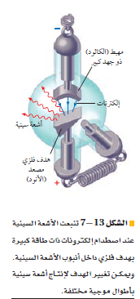
25
كتاب الطالب
ويمكن لهذا التوقف المفاجئ توليد أشعة سينية ضارة لذلك احتوي على مادة الرصاص.
التالي
الرئــــيسية
السابق

Slide 46
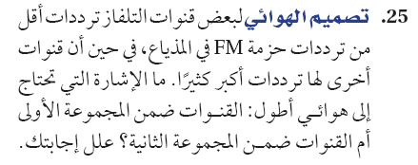

Slide 47
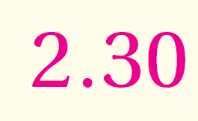

Slide 48
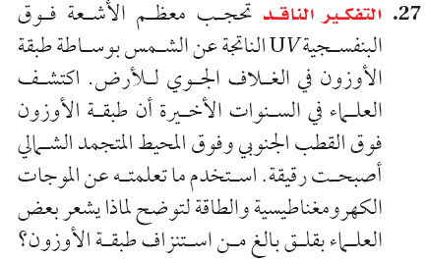

Slide 49
30
كتاب الطالب

Slide 50
30
كتاب الطالب

Slide 51
30
كتاب الطالب

Slide 52
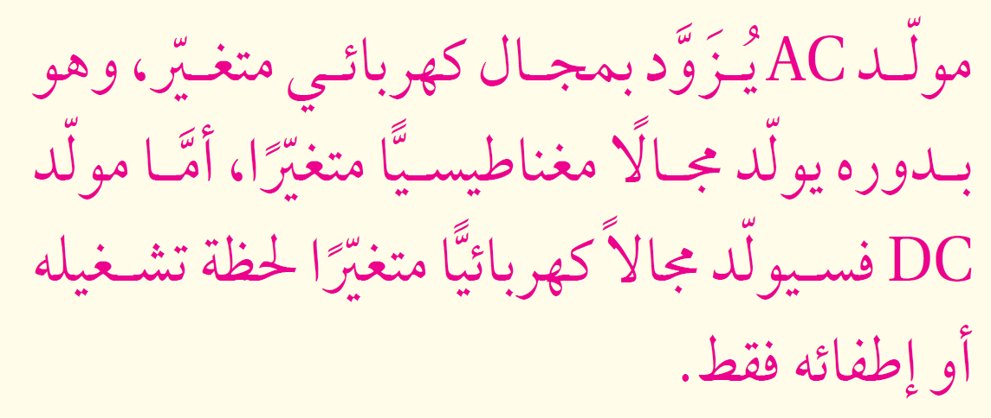
30
كتاب الطالب

Slide 53
30
كتاب الطالب

Slide 54
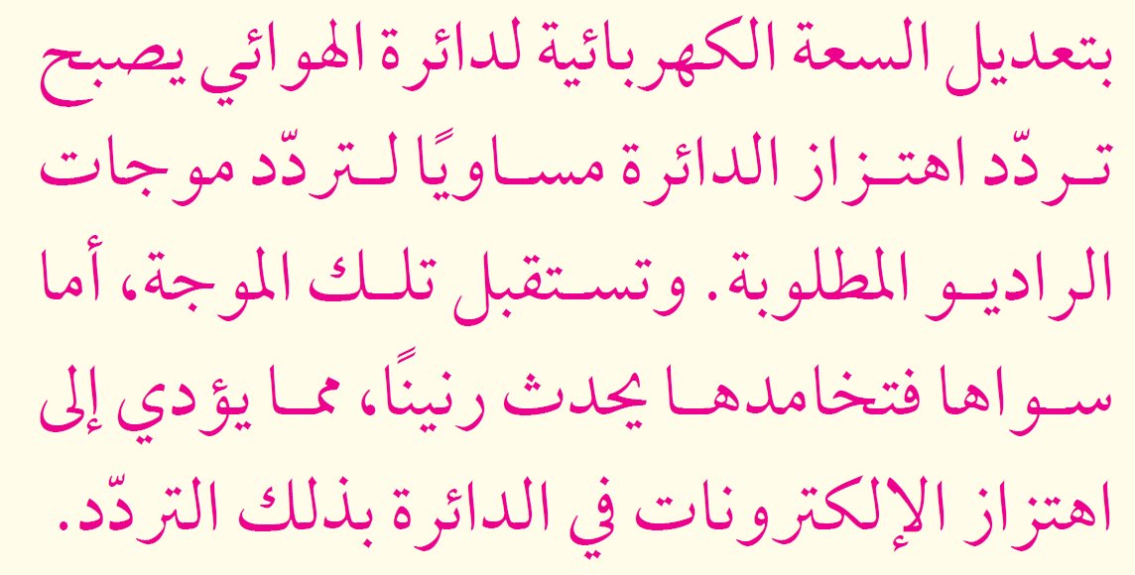
30
كتاب الطالب

Slide 55
30
كتاب الطالب

Slide 56
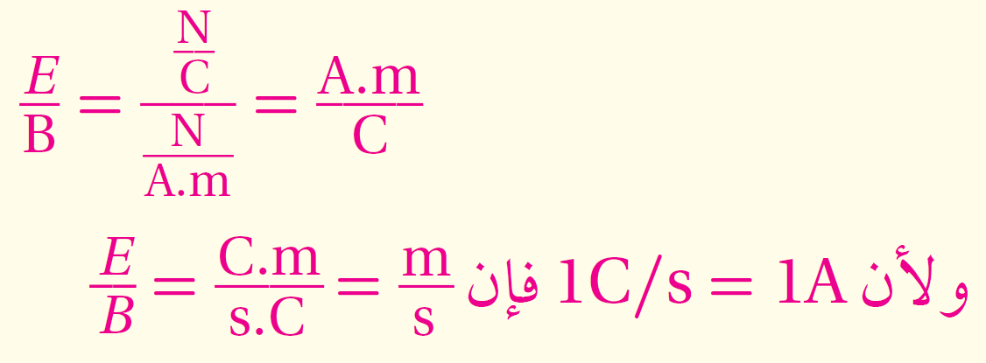
30
كتاب الطالب

Slide 57
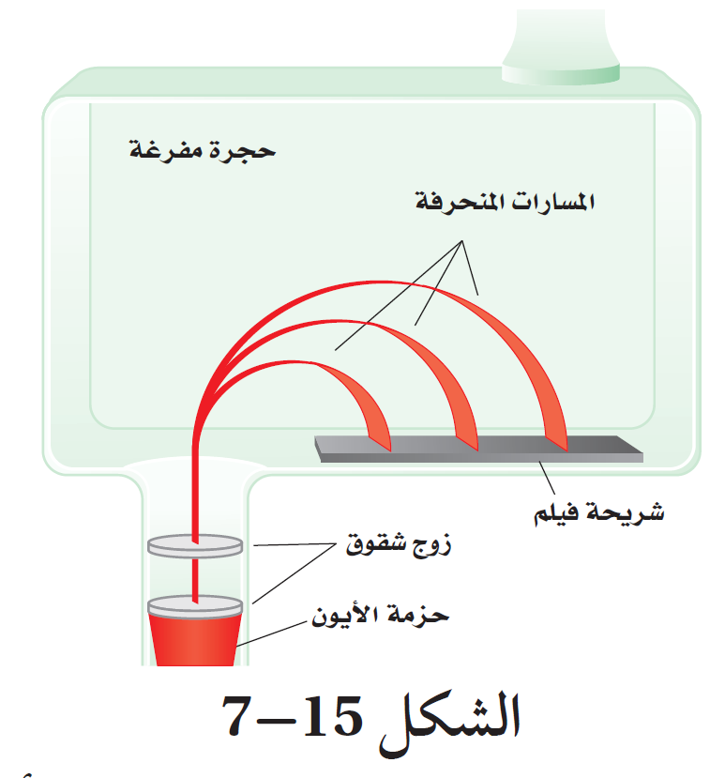
30
كتاب الطالب

Slide 58
30
كتاب الطالب

Slide 59
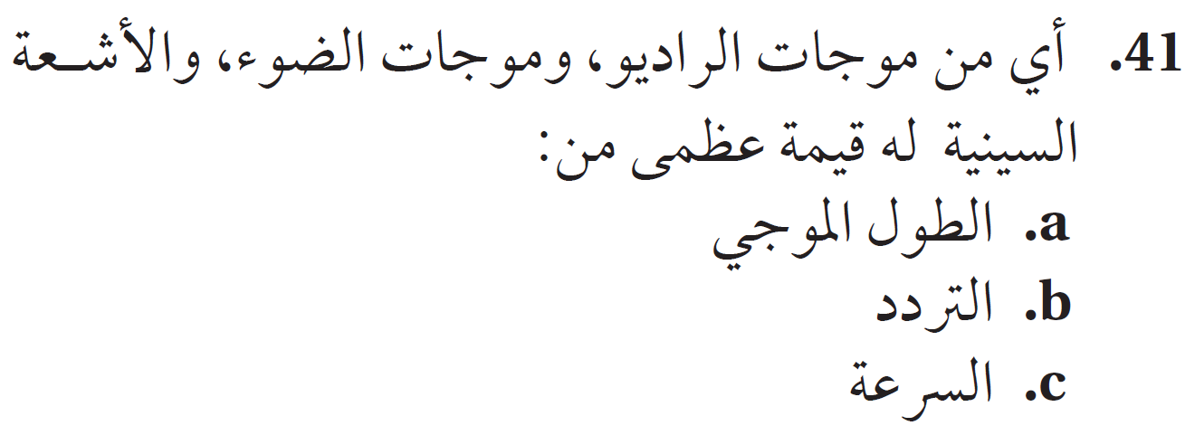
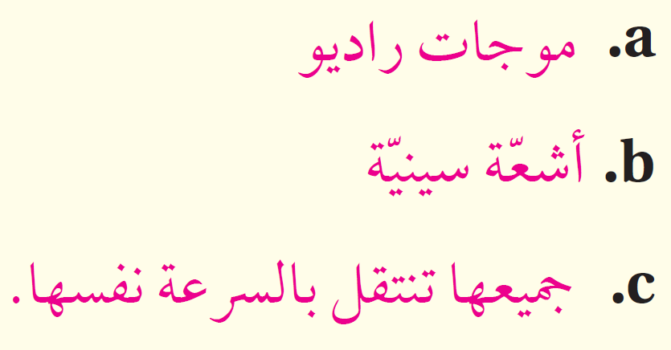
30
كتاب الطالب

Slide 60
30
كتاب الطالب

Slide 61
30
كتاب الطالب

Slide 62
30
كتاب الطالب

Slide 63
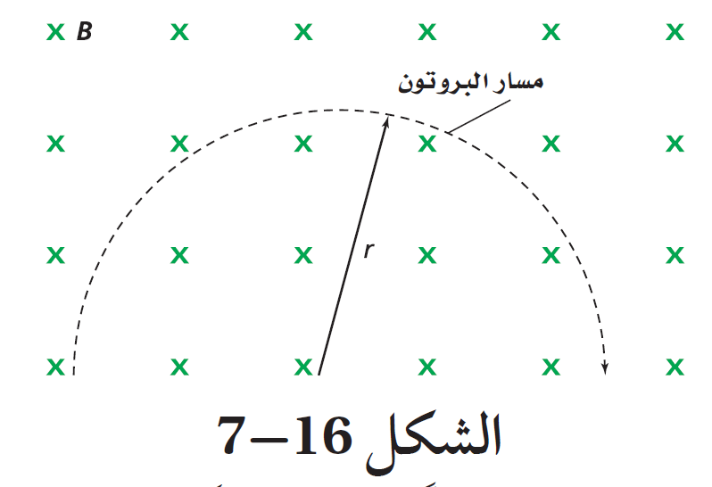
30
كتاب الطالب

Slide 64
30
كتاب الطالب

Slide 65
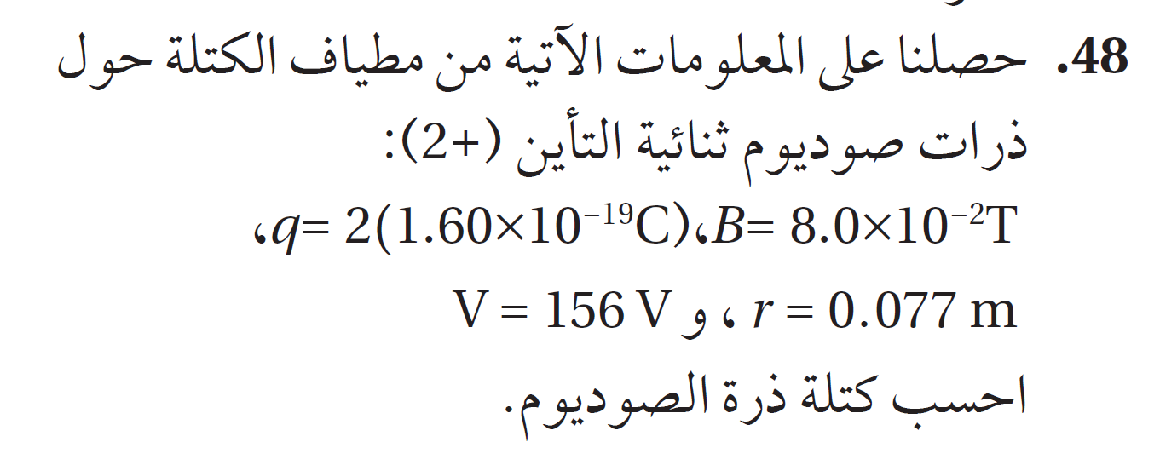
30
كتاب الطالب

Slide 66
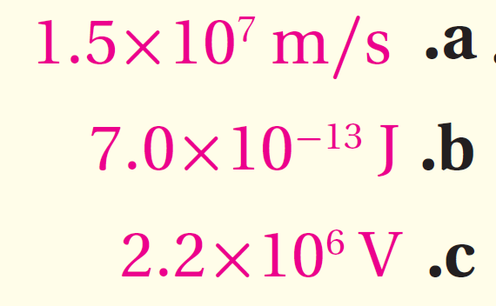
30
كتاب الطالب

Slide 67
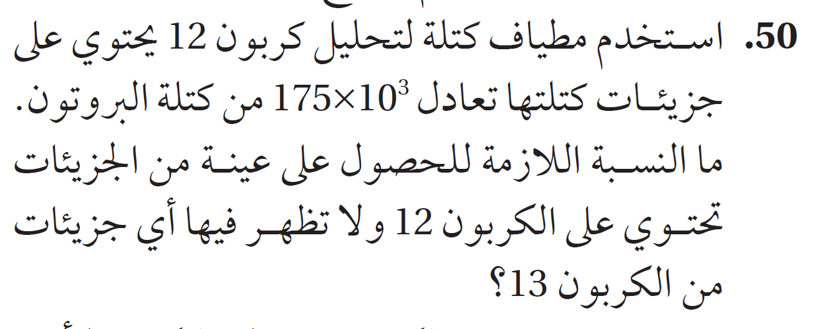
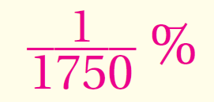
30
كتاب الطالب

Slide 68
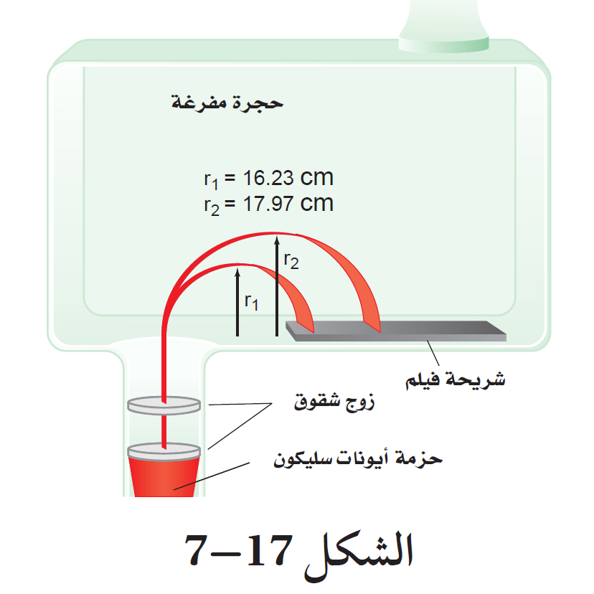
30
كتاب الطالب

Slide 69
30
كتاب الطالب

Slide 70
30
كتاب الطالب

Slide 71
31
كتاب الطالب

Slide 72
31
كتاب الطالب

Slide 73
31
كتاب الطالب

Slide 74
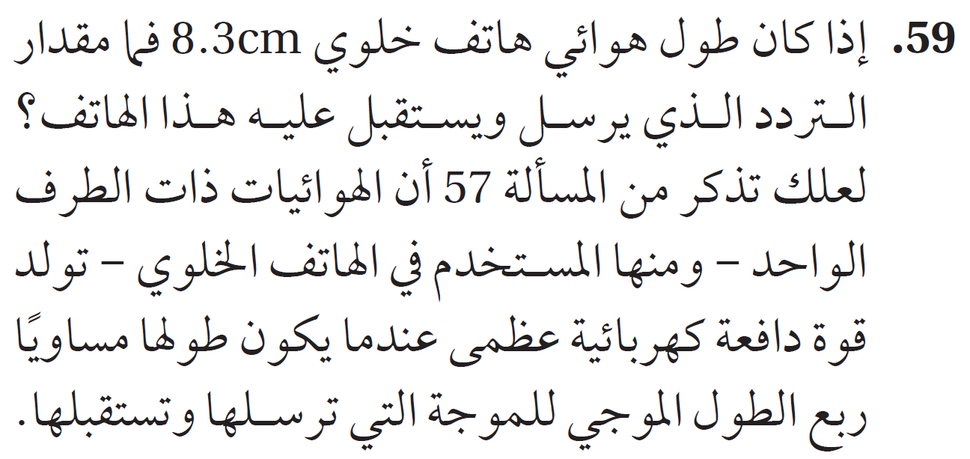
31
كتاب الطالب

Slide 75
31
كتاب الطالب

Slide 76
31
كتاب الطالب

Slide 77
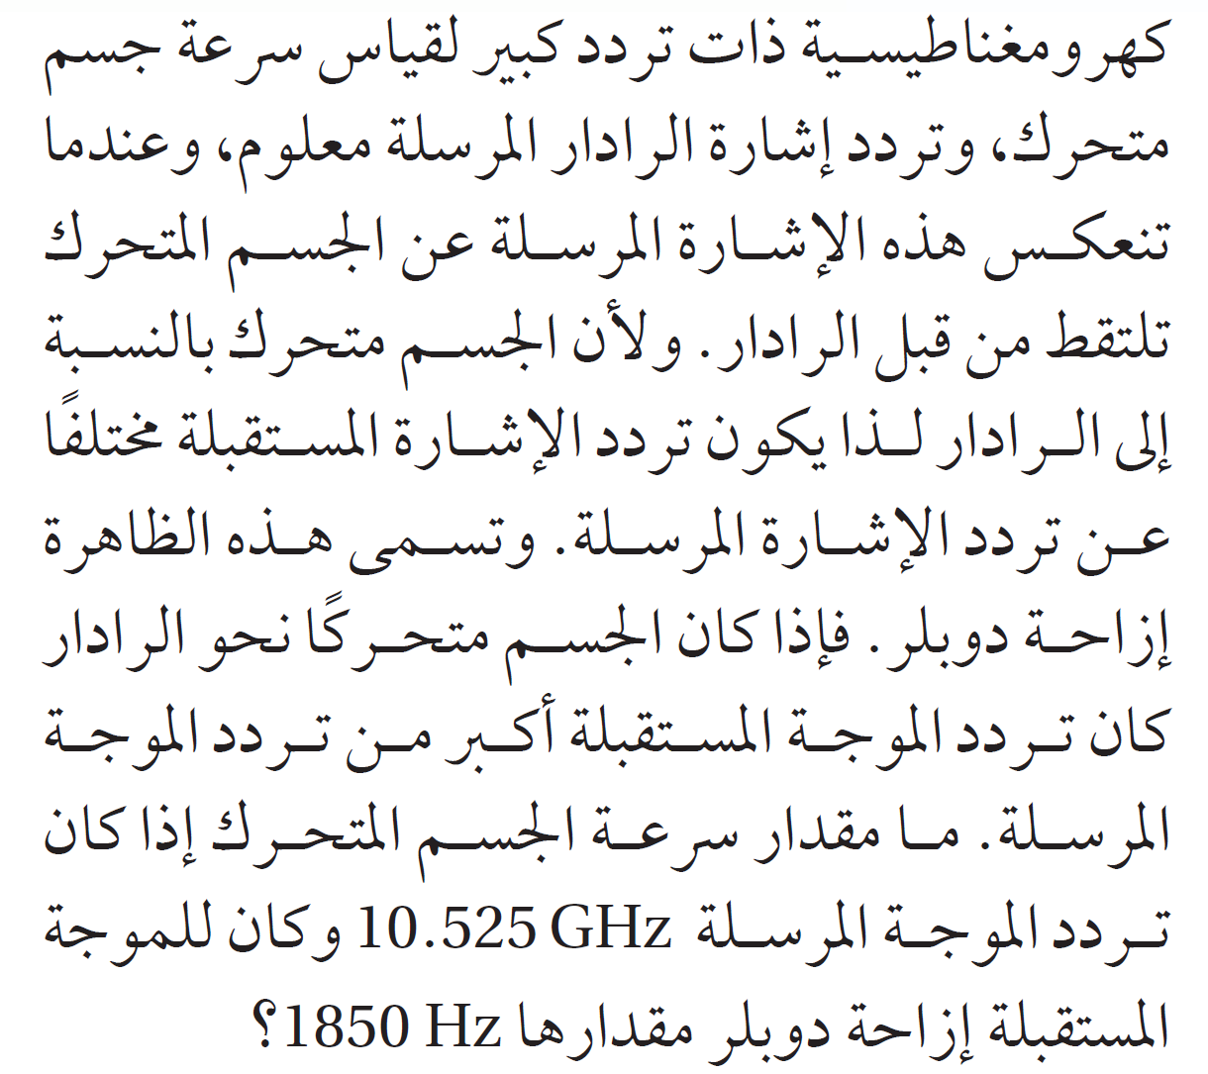
31
كتاب الطالب

Slide 78
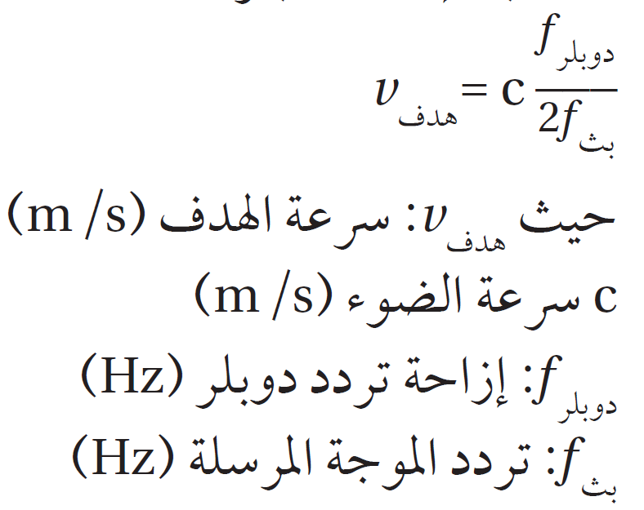
31
كتاب الطالب

Slide 79
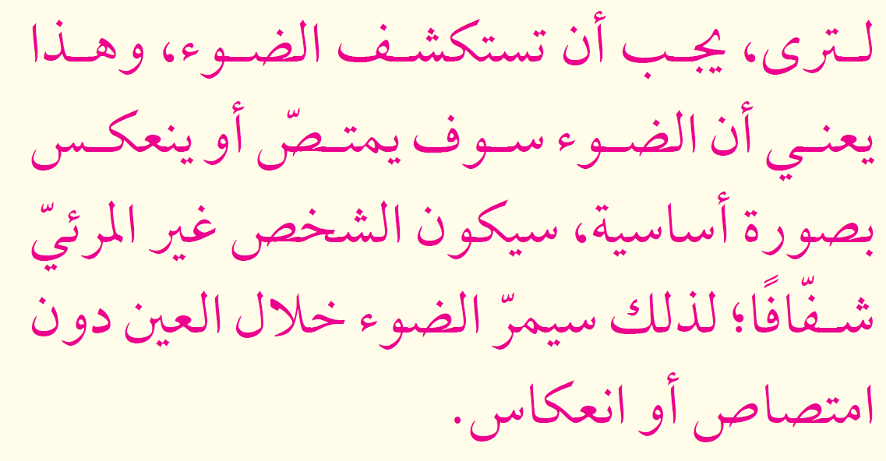
31
كتاب الطالب

Slide 80
31
كتاب الطالب

Slide 81
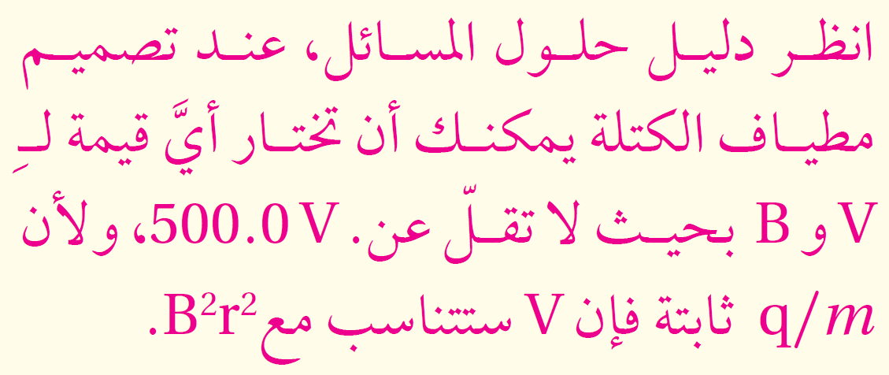
31
كتاب الطالب

Slide 82
32
كتاب الطالب

Slide 83
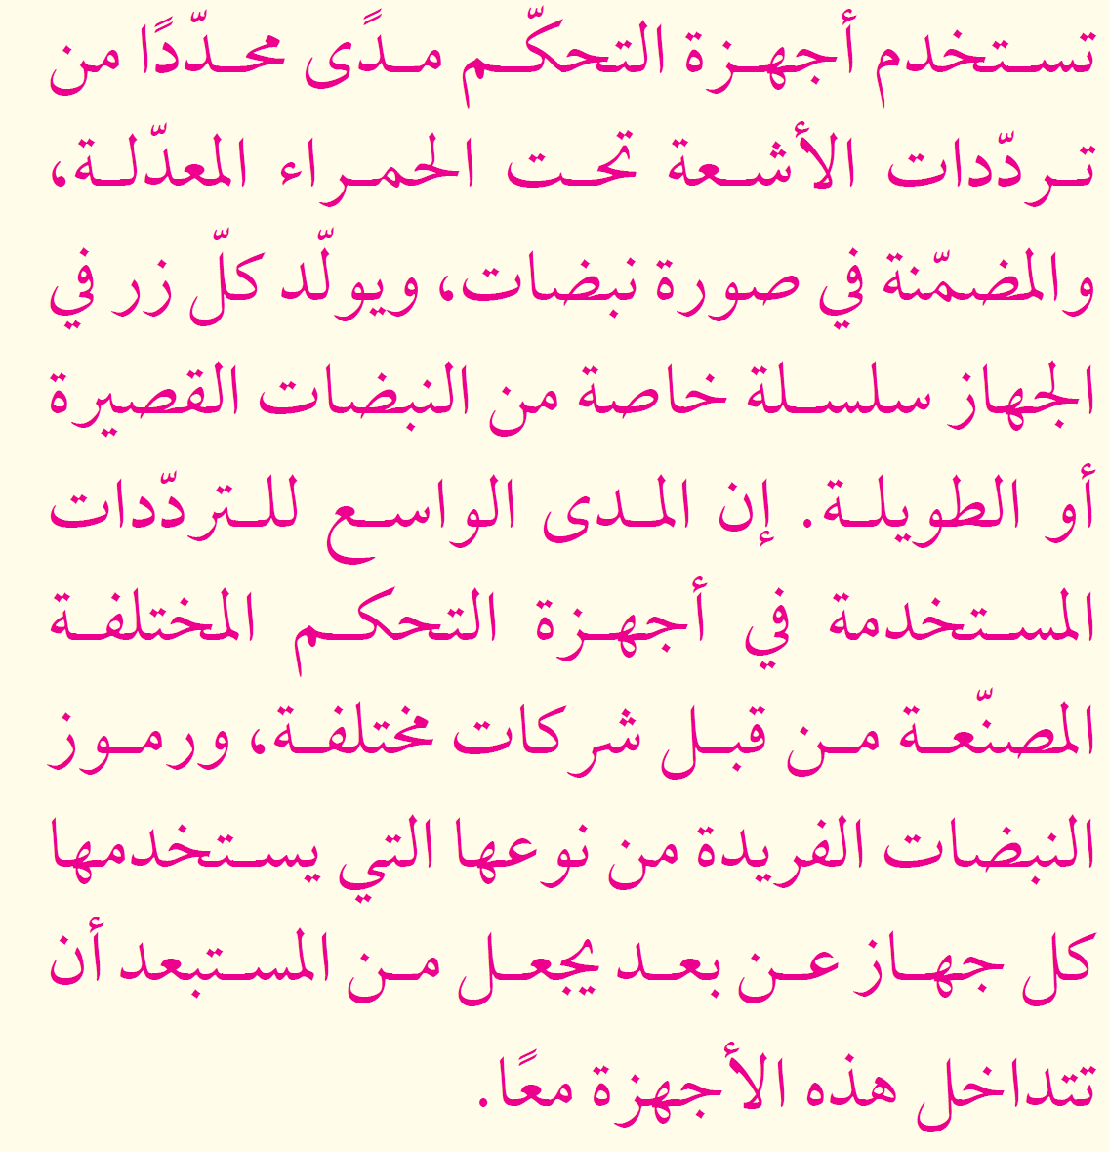
32
كتاب الطالب

Slide 84
32
كتاب الطالب

Slide 85
32
كتاب الطالب

Slide 86
32
كتاب الطالب

Slide 88
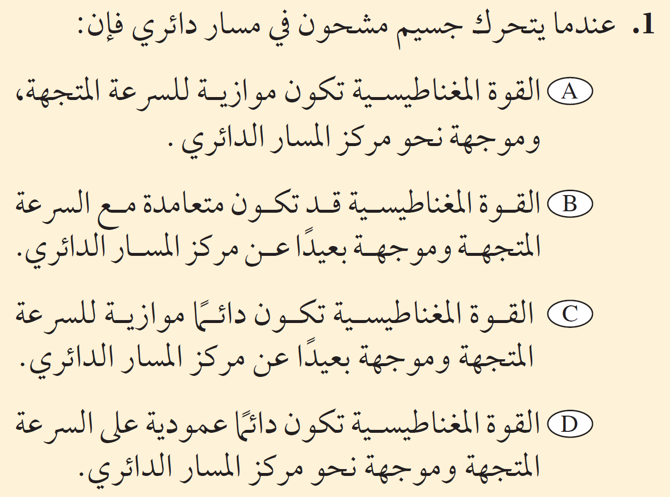

Slide 90
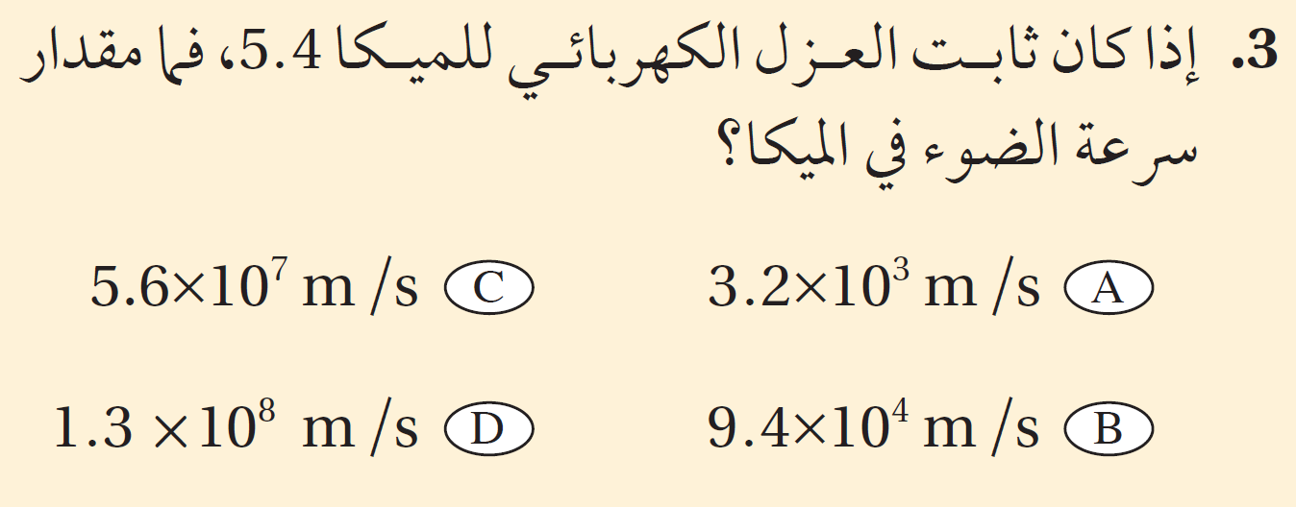
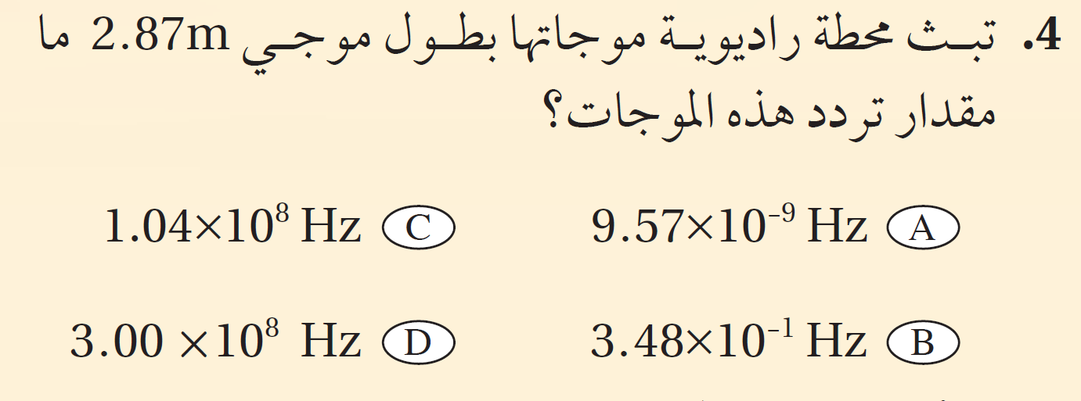

Slide 91
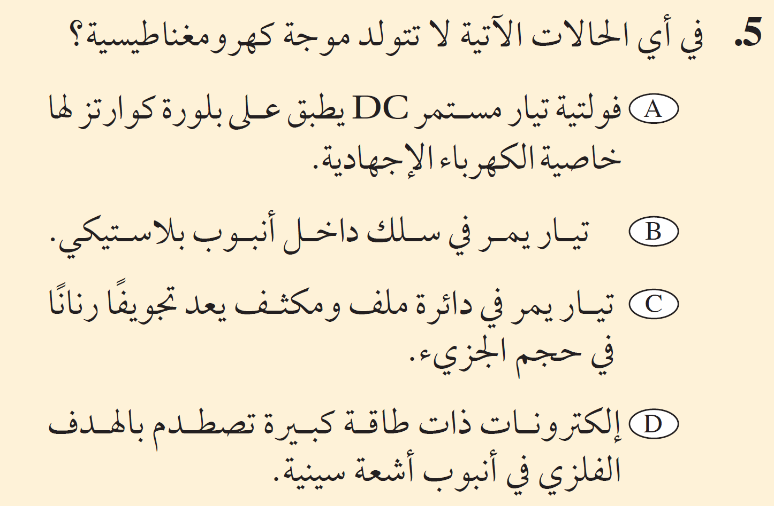

Slide 93
